Slide 1
Our-movies
사회학과 이수민
인문사회계열취·창업을위한웹프로그래밍 홈페이지 작성 과제

Slide 2
CONTENTS
1
주제 및 동기
2
홈페이지 소개
3
향후 계획

Slide 3
1. 주제 및 동기

Slide 4
01. 주제 및 동기
주제
보고 싶은 영화를 자주 가는 상영관에서 보자.
한국의 영화 산업은 ‘투자-제작-배급-상영’이 수직 통합적으로 이루어지는 구조로 이루어져있고, 투자 배급사 중심의 자본조달 구조는 영화 산업을 확대시키는 계기를 가져왔지만 독과점의 문제를 가져왔다.
거대자본을 앞세운 배급/투자사 및 이와 결탁된 극장업자의 영화독과점에 의해서 저예산 영화나 독립/예술 영화는 균등한 상영기회를 부여 받지 못하였다.
평소에도 특정한 영화가 유난히도 많은 상영관을 독점하는 경우를 많이 접하며, 보고 싶은 영화가 보기 힘든 시간대에 배정되어 있거나 지리적으로 먼 곳에 위치한 경우가 많아 1~2시간씩 이동 시간을 소요하여 영화를 보고 온 친구들도 주변에 존재한다.
동기
2015 따로 또 같이 프로젝트 by 이수민

Slide 5
01. 주제 및 동기
따라서..
장기적으로 상영되는 영화를 관객이 선택하는 것이 아니라, 관객이 선택한 영화가 영화관에서 상영되도록 하고자 “Our-movies”를 만들게 되었다.
만약 역곡에 위치한 A라는 상영관에서 특정한 영화에 대한 수요가 많다면, A는 이를 상영함으로써 이윤을 창출할 수 있을 것이기 때문에 결과적으로 관객과 극장 모두 win-win!
관객
보고싶은 영화를 집 앞 극장에서!
극장
영화의 수요를 파악하여 안정적인 이윤 창출을!
2015 따로 또 같이 프로젝트 by 이수민

Slide 6
01. 주제 및 동기
HOW?
1. 회원이 되어 자신이 자주 가는 영화관을 설정해주세요.
2. '보러갈거야'에서 상영 예정작인 영화들을 쭉 넘기면서 봅니다.
3. 만약 영화관에서 보고 싶은 영화가 있다면 '보고싶어요' 버튼을 눌러주세요.
4. 이후에 보고 싶은 영화가 개봉되어 '1~3순위 영화관'에서 관람을 한 경우 '나의 영화 목록'에서 '봤어요'를 체크해주세요.
5. '봤어요' 체크가 올라갈수록 내가 이용하는 영화관에서 보고 싶은 영화가 상영될 확률이 올라가는 결과를 가져올 것입니다.
2015 따로 또 같이 프로젝트 by 이수민

Slide 7

01. 주제 및 동기
HOW?
<내일을 위한 시간> 예상 관객 수요
2015 따로 또 같이 프로젝트 by 이수민

Slide 8
2. 홈페이지 소개

Slide 9
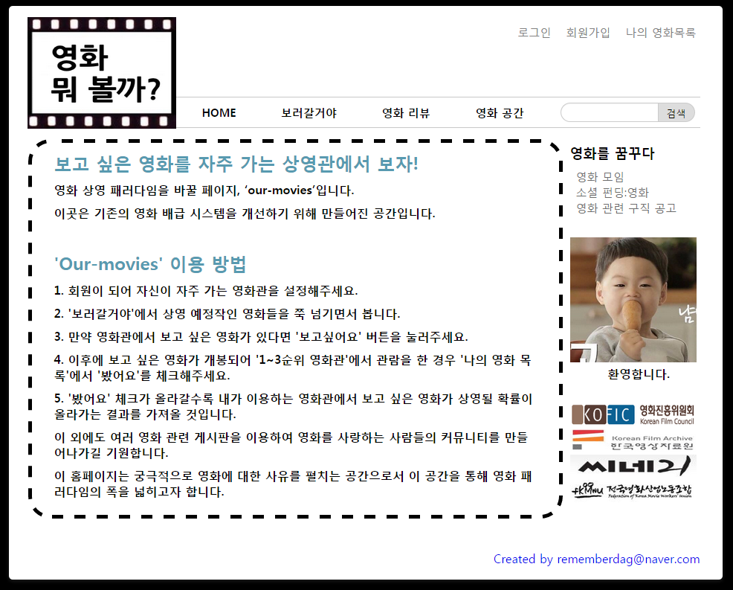
02. 홈페이지 소개
Header
Navigation
Section
Aside
Footer

Slide 10

<header id="main-header">
<div>
<ul>
<li class="about-member" ><a href="#" onclick="alert(login)">나의 영화목록</a></li>
<li class="about-member"><a href="회원가입.html">회원가입</a></li>
<li class="about-member"><a class="login" href="login.html">로그인</a></li>
</ul>
</div>
<img class="main-img" src="main.jpg" width="200" height="150">
<!-- 헤더 안의 내비게이션 -->
<nav id="main-navigation">
<div class="pull-left">
<ul>
<li class="menu-title"><a href="our-movies.html">HOME</a></span></li>
<li class="menu-title"><a href="보러갈거야.html">보러갈거야</a></span></li>
<li class="menu-title"><a href="영화 리뷰.html">영화 리뷰</a></span></li>
<li class="menu-title"><a href="영화 공간.html">영화 공간</a></span></li>
</ul>
</div>
<div class="pull-right">
<div class="search-bar">
<form>
<input type="text" class="input-search"/>
<input type="submit" class="input-search-submit" value="검색" />
</form>
</div>
</div>
</nav>
</header>

Slide 11

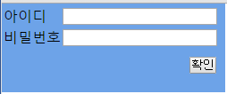
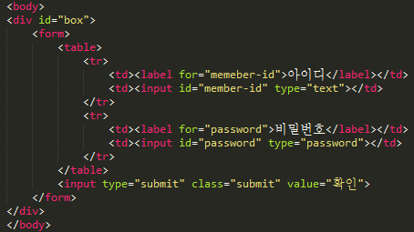
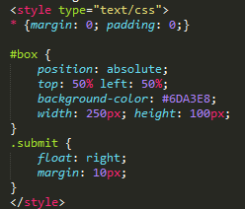
Login.html

Slide 12
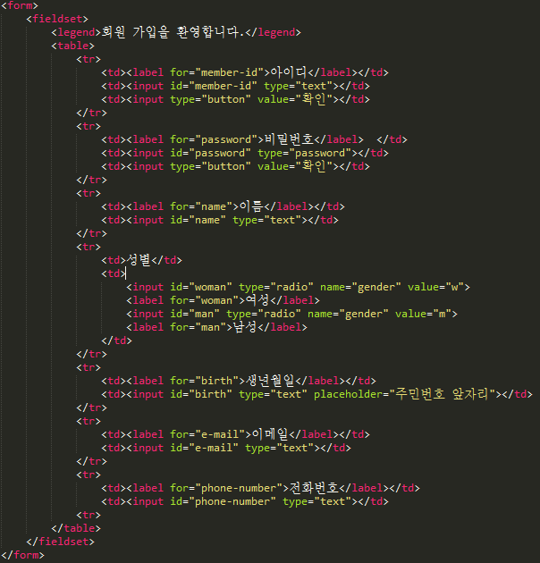
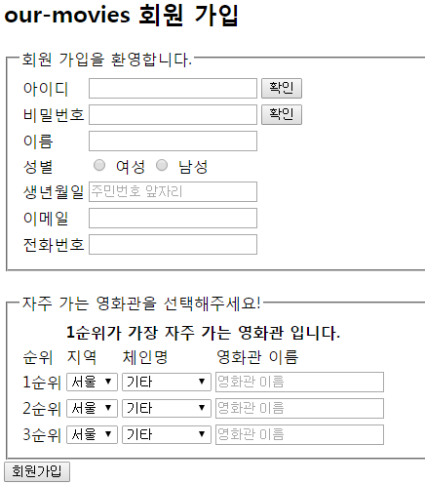
회원가입.html
Fieldset (1)

Slide 13
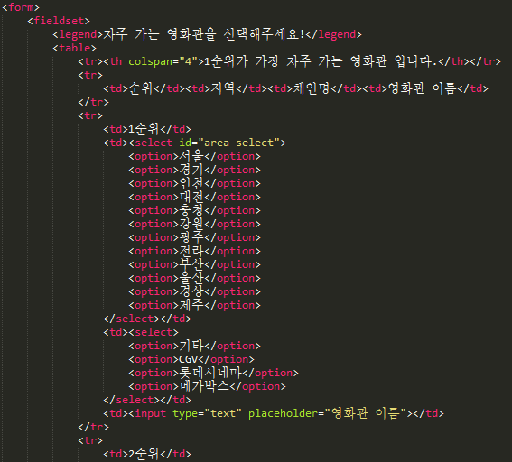
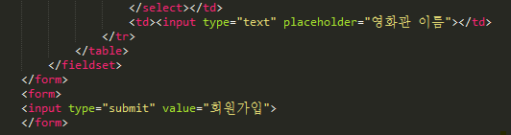
회원가입.html
Fieldset (2)
(…)

Slide 14
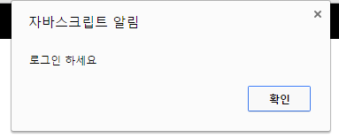

<li class="about-member"><a class="login" href="login.html">로그인</a></li>

Slide 15
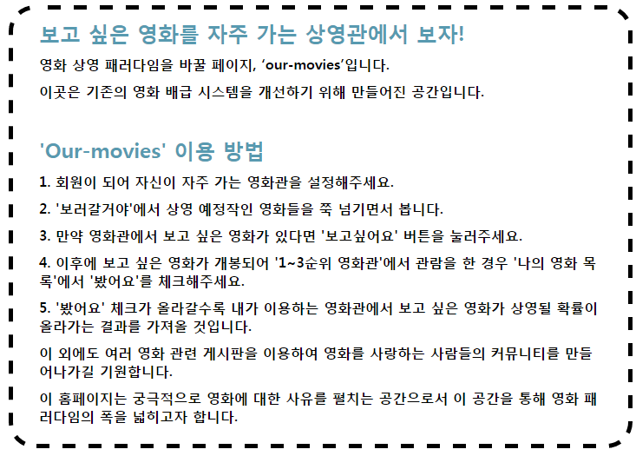
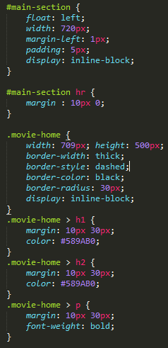
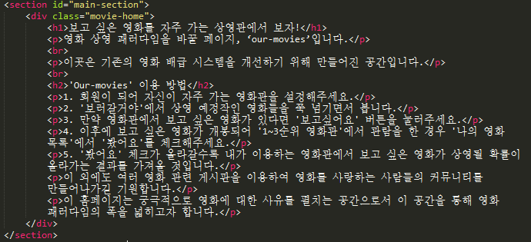
Section
css
html

Slide 16

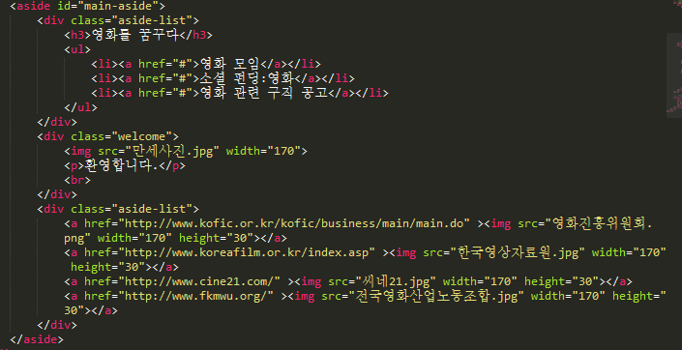
Aside
html
1. ul, li 태그
2. 이미지 삽입
3. 텍스트 삽입
4. 이미지가 포함된 a태그

Slide 17
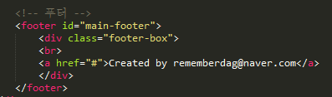
Footer

Slide 18
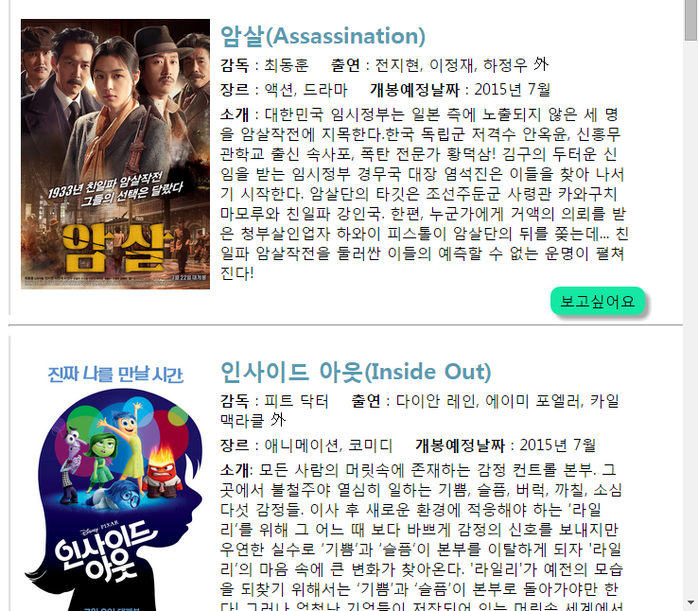
'보러갈거야'에서 상영 예정작인 영화들을 쭉 넘기다가, 영화관에서 보고 싶은 영화가 있다면 '보고싶어요' 버튼을 누른다.
나중에 ‘보고싶어요’는 지역별/영화관별로 합산된다.
‘보고싶어요’를 누른 영화를 실제로 1~3순위 영화관에서 본 비율 또한 회원별로 집계된다.

Slide 19
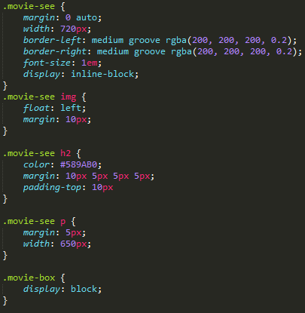
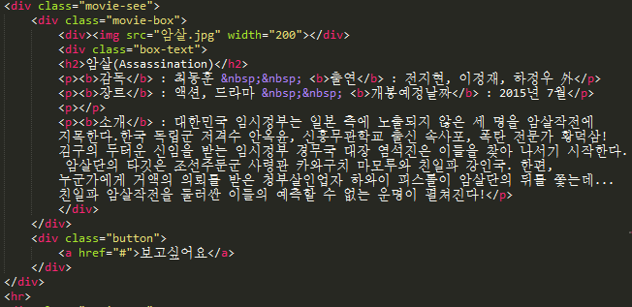
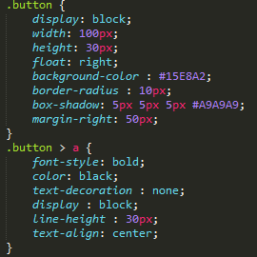
css
html

Slide 20
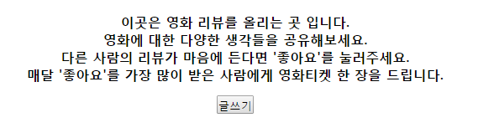
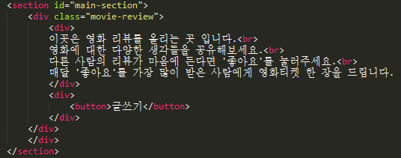
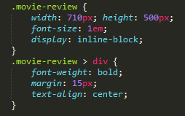
html
css

Slide 21
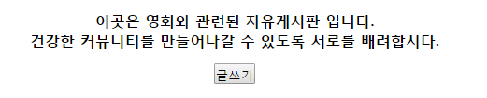
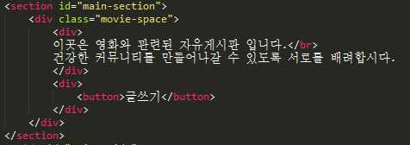
html
css

Slide 22
3. 향후 계획

Slide 23
03. 향후 계획
홈페이지를 알리기 위한 방법을 생각해볼 것 : 회원가입을 통해 정보를 입력한 뒤, 페이스북처럼 간편하게 ‘보고싶어요’만 누르면, 자신의 의사가 반영이 된다는 강점을 알리고자 한다. : 아무래도 이용하는 사람이 많으면 많을수록 관객의 의사가 반영될 확률을 올라가기 때문에 회원수를 모집하는 데 힘쓴다.
통계 처리를 통하여 ‘영화에 대한 수요’를 영화관별을 넘어 시간대별까지 정보를 수집하여, 빅데이터를 멀티플렉스에게는 높은 가격으로 판매하고 예술/독립 전용 영화관에게는 낮은 가격으로 판매한다.
웹 프로그래밍을 좀 많이 배우도록 할 것.
2015 따로 또 같이 프로젝트 by 이수민

Slide 24
Thank you.

